Slide 1












Programma di potenziamento delle competenze per gli operatori giovanili
“Pianificare eventi inclusivi”
Sviluppato da: CARDET e KOKEN

Slide 2

Risultati di apprendimento
Al termine di questo modulo, avrai sviluppato le seguenti conoscenze, competenze e atteggiamenti.
MA1.
Comprendere i principi essenziali dell'accessibilità e la loro integrazione nella pianificazione degli eventi.
MA2.
Individuare strategie per creare un ambiente che accolga e soddisfi le diverse esigenze.
MA3.
Per ottimizzare la comunicazione, impiegare un linguaggio chiaro e comprensibile, insieme a
elementi visivi di supporto.

Slide 3

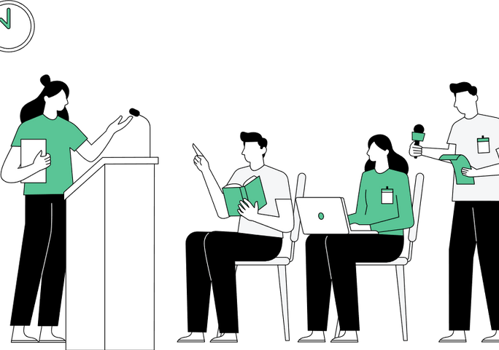

Importare
Organizzare eventi inclusivi assicura che tutti gli individui, in particolare quelli con disabilità psicosociali, si sentano accolti, apprezzati e in grado di partecipare attivamente.
Gli operatori socio-educativi rivestono un ruolo fondamentale nella creazione di ambienti accessibili che rispondano a esigenze variegate. Nell'Unione Europea, circa il 70% delle persone con disabilità psicosociali riporta di incontrare ostacoli alla piena partecipazione alle attività sociali (Commissione Europea, 2021). Questa sezione delinea le modalità per realizzare ambienti che valorizzino la diversità, fornendo al contempo supporto agli operatori socio-educativi nella progettazione di eventi inclusivi e accoglienti per tutti.

Slide 4


Principi fondamentali
Comunicazione
Adottare un linguaggio chiaro, ausili visivi e modalità alternative di comunicazione per facilitare la comprensione delle persone con disabilità psicosociali, sensoriali o comunicative.
Spazi accessibili e confortevoli.
Garantire che gli ambienti siano sicuri, accoglienti e facilmente fruibili per ridurre lo stress e accrescere il senso di comfort delle persone con disabilità psicosociali.
Esigenze sensoriali ed emotive
Partecipazione inclusiva
Coinvolgere le persone con disabilità psicosociali nel processo di pianificazione e fornire i supporti necessari, quali pause, opzioni di partecipazione flessibili e spazi sicuri e tranquilli, per promuovere la loro partecipazione significativa e integrale.
Creare ambienti caratterizzati da bassi livelli di
rumore, aree serene e illuminazione regolabile per supportare le persone con sensibilità sensoriali, come quelle nello spettro autistico o affette da ADHD.

Slide 5

Principi essenziali di accessibilità e inclusione nella pianificazione di eventi.
I quattro pilastri dell'organizzazione di eventi inclusivi
Per garantire che un evento sia realmente inclusivo, ci fondiamo su quattro pilastri essenziali:
Accessibilità fisica: si riferisce agli aspetti pratici e tangibili dello spazio. Comprende la presenza di rampe per un accesso agevole, una segnaletica chiara e leggibile, e una varietà di posti a sedere per soddisfare le diverse esigenze e preferenze dei partecipanti.
Accessibilità sensoriale: è essenziale creare un ambiente che consideri le diverse sensibilità sensoriali. Ciò comprende la predisposizione di stanze silenziose o aree a bassa stimolazione sensoriale, nonché l'assicurazione di un adeguato contrasto visivo nei materiali e nell'ambiente per supportare le persone con varie esigenze di elaborazione sensoriale.
Accessibilità nella comunicazione: questo principio concerne la disponibilità degli strumenti comunicativi essenziali, quali interpreti della lingua dei segni o materiali di facile lettura. L'intento è assicurare che le informazioni siano comunicate in modo chiaro e comprensibile per tutti, a prescindere dalle loro esigenze comunicative. Atteggiamento e mentalità inclusivi: oltre alle soluzioni pratiche, è fondamentale promuovere un atteggiamento di rispetto e accoglienza. Ciò comprende la formazione del personale e degli operatori giovanili riguardo alla disabilità, in particolare alle disabilità invisibili, e l'adozione costante di un linguaggio amichevole, educato e inclusivo.

Slide 6


Principi essenziali di accessibilità e inclusione nella pianificazione di eventi.
Pianificazione inclusiva: prima, durante e dopo l'evento.
Una pianificazione efficace di eventi inclusivi è un processo continuo che si sviluppa prima, durante e dopo l'evento stesso.
Prima dell'evento: è fondamentale condurre una valutazione approfondita delle necessità. I moduli di registrazione devono delineare chiaramente le esigenze di supporto, accesso, ecc., affinché gli organizzatori possano prepararsi in modo adeguato e fornire soluzioni su misura.
Durante l'evento: è essenziale che il programma venga presentato in modo chiaro e facilmente fruibile da tutti. Assicuratevi che sia disponibile personale di supporto adeguatamente formato per assistere chiunque ne avesse necessità. Allo stesso tempo, fornite sia versioni visive che audio del programma, in modo da soddisfare diverse esigenze e stili comunicativi. Dopo l'evento: l'impegno per l'inclusione si estende oltre la conclusione dell'evento. Implementate meccanismi per raccogliere feedback in formati accessibili, consentendo a tutti i partecipanti di condividere le proprie esperienze e contribuire a futuri miglioramenti.
Suggerimento aggiuntivo: per ottimizzare l'organizzazione delle azioni di accessibilità, è particolarmente vantaggioso che ogni team designi un individuo come "Coordinatore dell'accessibilità", il quale avrà il compito di supervisionare e garantire l'implementazione coerente delle pratiche inclusive in tutte le fasi.

Slide 7
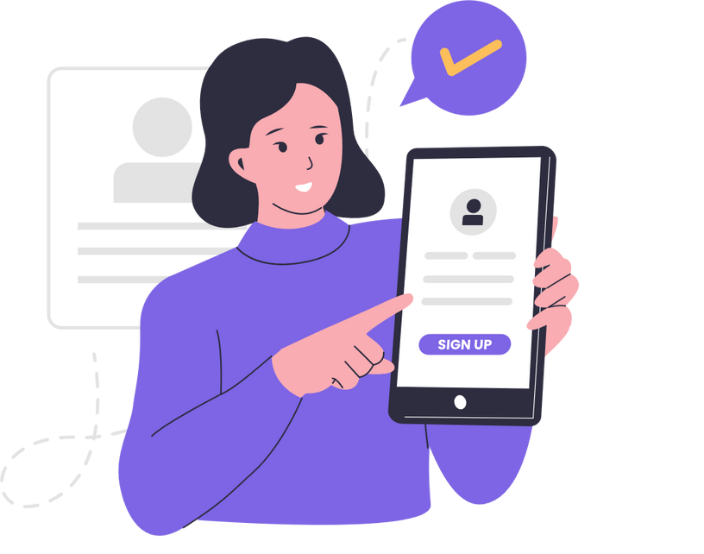
Come possiamo creare un ambiente che soddisfi esigenze diverse?
Rendere il processo di registrazione fruibile per tutti.
Consenti la registrazione attraverso diversi metodi: telefono, e-mail o online.
Richiedi informazioni riguardo alle necessità di supporto (ad esempio, aree silenziose, assistenza, disposizione flessibile dei posti a sedere).
Gestire con attenzione la privacy personale e predisporre in anticipo gli adeguamenti necessari.

Slide 8

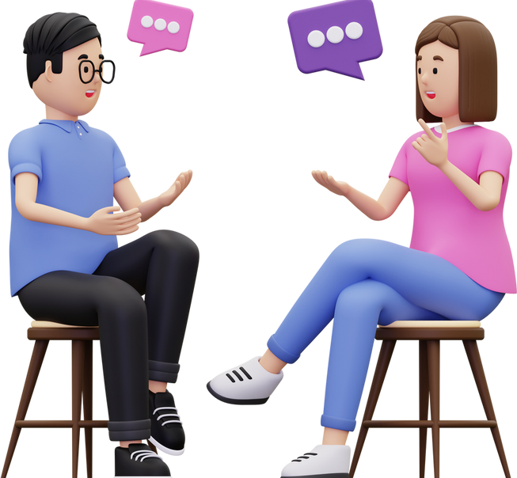
Come possiamo creare un ambiente che soddisfi esigenze diverse?
2. Comunicare con rispetto e attenzione
Rivolgiti direttamente alla persona e non a chi la accompagna.
Non presumere che abbiano bisogno di aiuto; chiedi prima e ascolta attentamente la risposta.
Utilizza un tono sereno, un linguaggio chiaro e concedi il tempo necessario per elaborare e rispondere.
Rispettare i vari stili di comunicazione (ad esempio pause, strumenti di supporto).

Slide 9

Come possiamo creare un ambiente che soddisfi esigenze diverse?
3. Trasmettere le informazioni in un modo accessibile a tutti
Utilizzate grafici chiari, sobri e di facile lettura nei poster, nelle presentazioni e sui social media.
Evitare contenuti visivi elaborati o suoni/video ad alto volume. Aggiungi descrizioni delle immagini, sottotitoli e titoli espliciti.

Slide 10

Come possiamo creare un ambiente che soddisfi esigenze diverse?
4. Creare ambienti per eventi sicuri, sereni e versatili
Predisporre ambienti silenziosi per le pause o per la gestione del sovraccarico sensoriale.
Mantenete il programma coerente e comunicatelo con anticipo. Utilizzare una segnaletica chiara per facilitare l'orientamento nello spazio.
Consentire ai partecipanti di decidere modalità e tempistiche di partecipazione.

Slide 11



Strategie comunicative: linguaggio chiaro e materiali visivi.
Per quale motivo è rilevante?
È fondamentale riconoscere che le persone non elaborano le informazioni in modo uniforme. L'impiego di un linguaggio chiaro e semplice, insieme a supporti visivi efficaci, rappresenta un elemento cruciale per garantire che un evento sia realmente inclusivo, specialmente per i giovani con disabilità psicosociali o intellettive.
Questa sezione è concepita per assisterti a:
acquisire una comprensione approfondita del significato di un linguaggio accessibile, sviluppare competenze nell'utilizzo di immagini, icone e informazioni strutturate per
ottimizzare la comprensione durante un evento,
Scopri come implementare con sicurezza queste pianificazione delle tue azioni.
strategie fondamentali durante la

Slide 12

Strategie comunicative: linguaggio chiaro e materiali visivi
Utilizzare un linguaggio chiaro ed evitare il gergo.
Un linguaggio chiaro facilita la comprensione delle informazioni, rendendole dirette e accessibili senza complicazioni superflue.
La ricerca evidenzia che:
L'impiego di un linguaggio semplice e non tecnico favorisce la comprensione. riduce lo stress che le informazioni intricate possono generare,
supporta in particolare le persone con disabilità psicosociali nell'elaborazione
delle informazioni in modo più agevole e con minore sforzo (Fondazione per la salute mentale, 2019).

Slide 13

Strategie comunicative: linguaggio chiaro e materiali visivi
Combinare materiali visivi con la comunicazione verbale o scritta.
La comunicazione risulta notevolmente più efficace quando le parole sono supportate da elementi visivi.
La ricerca evidenzia che:
l'impiego di immagini, icone, diagrammi o altri strumenti visivi in combinazione con il linguaggio verbale o scritto
migliora la comprensione.
aiuta a memorizzare le informazioni in modo più efficace,
e serve le persone con disabilità psicosociali che elaborano le informazioni visive in modo più efficace rispetto a quelle esclusivamente verbali. (Bourne et al., 2018).

Slide 14




Come puoi assicurare l'accessibilità ai tuoi eventi?
Guarda il video prodotto dall'Università di Dundee su come assicurare l'accessibilità agli
eventi.

Slide 15


Attività 1: Progetta il tuo evento accessibile!
7
Attività di gruppo: applichiamo le nostre conoscenze!
Istruzioni:
Dividetevi in gruppi.
Scenario: immagina che al tuo team venga richiesto di organizzare un workshop della durata di un'ora, progettato specificamente per giovani con disabilità psicosociali e intellettive.
Discutetene all'interno del vostro gruppo e prendete una decisione:
Quali sono le tre esigenze di accessibilità più rilevanti da considerare come prioritarie e da affrontare in questo specifico workshop? Quali due strategie di comunicazione inclusiva efficaci implementeresti durante l'evento?
Qual è un ostacolo rilevante alla partecipazione e in che modo potresti eliminarlo o attenuarlo affinché non costituisca più un impedimento?
Presenta la tua idea! Alla conclusione, ogni gruppo esporrà il proprio piano e le soluzioni suggerite all'assemblea plenaria.

Slide 16

Attività 2: Rifletti e condividi le idee
7
Discussione incentrata su scenari: consideriamo un ulteriore scenario reale per applicare le nostre competenze nella pianificazione di eventi inclusivi.
Scenario:
Sei parte del comitato organizzatore delle elezioni del Consiglio dei Giovani del tuo comune. Il tuo compito consiste nel progettare lo spazio e la procedura di voto per il giorno delle elezioni, garantendo che siano completamente inclusivi e accessibili a tutti i giovani elettori, senza eccezioni.
Come discutere.
Brainstorming: discuti liberamente, condividi opinioni e suggerisci il maggior numero possibile di idee.
Post-it su parete o lavagna condivisa: utilizza questi strumenti per annotare e organizzare i tuoi risultati e suggerimenti principali.

Slide 17


Consigli per i professionisti del settore giovanile
Scegli ambienti a bassa tensione
Preferisci ambienti con luce naturale, aree tranquille e poche distrazioni per minimizzare il sovraccarico sensoriale e lo stress.
Rispettare le necessità individuali e i limiti
personali
Consentire ai partecipanti di ritirarsi da un'attività di gruppo o di contribuire in modi non verbali, come disegnare o prendere appunti.
Utilizzare diverse modalità di
comunicazione
Combinare istruzioni verbali con elementi visivi, come immagini, icone e diagrammi, e fornire promemoria o riepiloghi scritti.
Promuovere il supporto reciproco e la
partecipazione tra i giovani.
Collegate i partecipanti con colleghi o mentori che possano fornire supporto e preferite piccoli gruppi di discussione a gruppi più ampi e stressanti.

Slide 18


Quiz - Verifica le tue conoscenze e rifletti su quanto appreso in questa sezione completando questo quiz.
7

Slide 19

Quiz/Autovalutazione
7
Domanda 1: Qual è un principio essenziale degli eventi inclusivi?
A. Costo ridotto
B. Accessibilità fisica
C. Presenza sui social media
D. Assicurati di comprendere le esigenze del tuo pubblico e di
adattarti di conseguenza.

Slide 20

Quiz/Autovalutazione
7
Domanda 1: Qual è un principio essenziale degli eventi inclusivi?
A. Costo ridotto
B. Accessibilità fisica
C. Presenza sui social media
D. Assicurati di comprendere le esigenze del tuo pubblico e di
adattarti di conseguenza.

Slide 21
Quiz/Autovalutazione
7
Domanda 2: Utilizzare un linguaggio semplice supporta esclusivamente le persone con scarse competenze di alfabetizzazione.
A.Vero
B. Falso

Slide 22

Quiz/Autovalutazione
7
Domanda 2: Utilizzare un linguaggio semplice supporta esclusivamente le persone con scarse competenze di alfabetizzazione.
A. Vero
B. Falso

Slide 23
Qual è un metodo inclusivo per fornire la registrazione agli eventi?
7
A. Utilizzare esclusivamente
moduli elettronici
C. Consentire la registrazione tramite telefono, e-mail e rete Internet
B. Richiedere alle persone interessate di
registrarsi esclusivamente di persona
D. Inviare esclusivamente materiale stampato

Slide 24
Qual è un metodo inclusivo per fornire la
7
registrazione agli eventi?
Opzioni variegate semplificano la registrazione, rendendola più accessibile per tutti i partecipanti.
A. Utilizzare esclusivamente moduli elettronici
B. Richiedere alle persone interessate di
registrarsi esclusivamente di persona
C. Consentire la registrazione tramite
D. Inviare esclusivamente materiale stampato
telefono, e-mail e rete Internet

Slide 25

Conclusione
7
Gli eventi inclusivi rivestono un'importanza cruciale per assicurare pari opportunità di partecipazione politica ai giovani con disabilità. Oltre a garantire l'accesso, favoriscono la creazione di un ambiente autenticamente accogliente.
L'accessibilità è un concetto multidimensionale che comprende aspetti fisici, sensoriali, comunicativi e comportamentali. Affrontare tutti e quattro i pilastri è essenziale per garantire una piena inclusione. La pianificazione dell'inclusione rappresenta un processo continuo che deve essere integrato in ogni fase di un evento: dalla valutazione iniziale dei bisogni e dalla registrazione, all'esecuzione dell'evento con tempistiche chiare e personale di supporto, fino alla raccolta di feedback post-evento in formati accessibili. Infine, è cruciale adottare strategie di comunicazione chiare e inclusive, che comprendano l'uso di un linguaggio semplice, l'integrazione di elementi visivi e simboli, e la disponibilità di un tempo di elaborazione adeguato per garantire che le informazioni siano accessibili a tutti.
Applicando questi principi, è possibile realizzare eventi non solo accessibili, ma anche autenticamente inclusivi, che favoriscano un senso di appartenenza e permettano una partecipazione significativa da parte di tutti.

Slide 26









È finanziato dall'Unione Europea. Tuttavia, le opinioni e i punti di vista espressi appartengono all'autore o agli autori e non riflettono necessariamente le posizioni dell'Unione Europea o dell'Agenzia esecutiva europea per l'istruzione e la cultura (EACEA). Né l'Unione Europea né l'ente erogatore del finanziamento possono essere ritenuti responsabili.

